Slide 1
Station de Montagne
  Alexis GOUILLARD
  Guillaume RONNEL

Slide 2
Station de montagne
Introduction
Analyse du projet
Partie personnelle de Guillaume
Partie personnel d’Alexis
Réalisation commune
Conclusion

Slide 3
Introduction
Présentation du projet
Cahier des charges
Synoptique général du système

Slide 4
Introduction
Présentation du projet
Cahier des charges
Synoptique général du système

Slide 5
Cahier des charges

Slide 6
Introduction
Présentation du projet
Cahier des charges
Synoptique général du système

Slide 7

Synoptique du sytème
Lors du démarrage :
Gestionnaire
Carte Arduino
Informations
Bandeau Lumineux
IHM

Slide 8
Synoptique du sytème
Toutes les 5 minutes :
Gestionnaire
Carte Arduino
Informations
Bandeau Lumineux
IHM

Slide 9
Synoptique du sytème
Toutes les minutes :
Gestionnaire
Carte Arduino
Informations
Bandeau Lumineux
IHM

Slide 10
Station de montagne
Introduction
Analyse du projet
Partie personnelle de Guillaume
Partie personnel d’Alexis
Réalisation commune
Conclusion

Slide 11
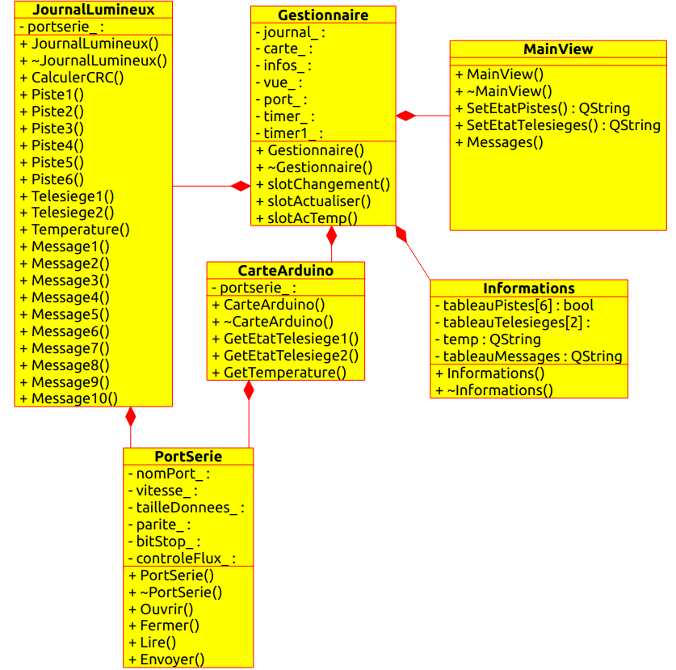
Analyse du projet

Slide 12
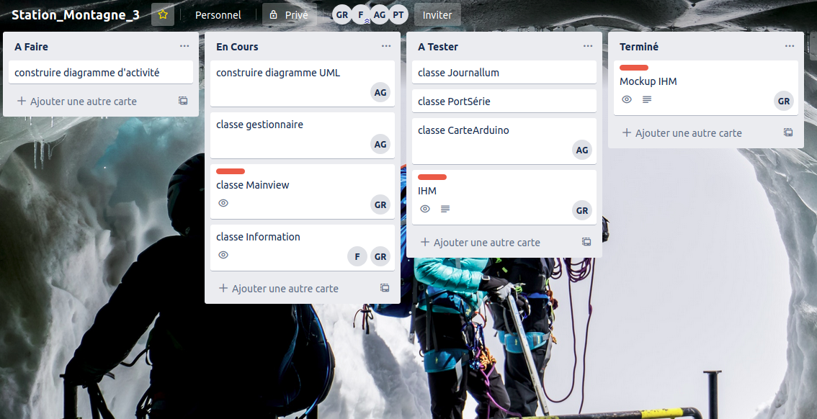
Planification

Slide 13
Station de montagne
Introduction
Analyse du projet
Partie personnelle de Guillaume
Partie personnel d’Alexis
Réalisation commune
Conclusion

Slide 14
Partie de Guillaume
Développement du thème
Rappel des tâches
Réalisations, tests et problèmes rencontrés
Conclusion

Slide 15
Partie de Guillaume
Développement du thème
Rappel des tâches
Réalisations, tests et problèmes rencontrés
Conclusion

Slide 16
Rappel des taches
  L’interface Homme-Machine doit:
Modifier l’état des pistes
Modifier les messages
Obtenir de l’aide
Récupérer l’état des télésièges et la température
Proposer une maquette au client

Slide 17
Partie de Guillaume
Développement du thème
Rappel des tâches
Réalisations, tests et problèmes rencontrés
Conclusion

Slide 18
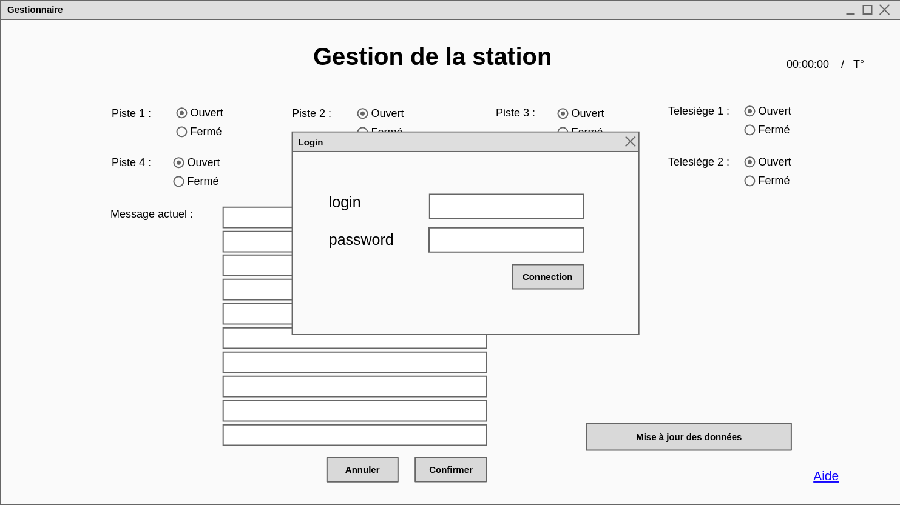
Creation du mockup

Slide 19
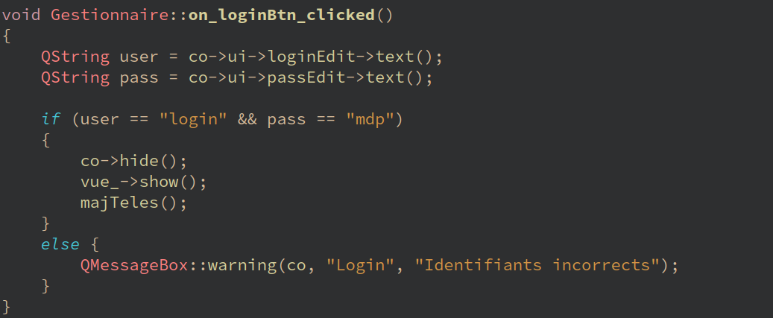

Page de login

Slide 20
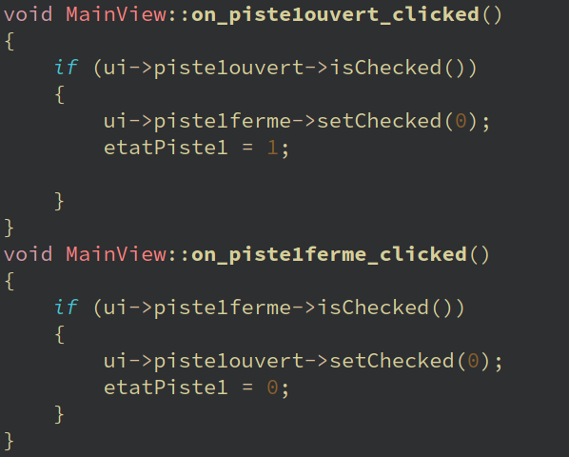
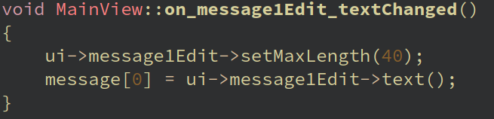
Interface IHM

Slide 21
Partie d’Alexis
Développement du thème
Rappel des tâches
Réalisations, tests et problèmes rencontrés
Conclusion

Slide 22
Rappel des tâches
- classe Carte Arduino
- classe Informations
- classe Journal Lumineux
- classe Gestionnaire

Slide 23
Développement du thème
Carte Arduino :
1
gestionnaire
carte
O / F
2
gestionnaire
carte
O / F
T
gestionnaire
carte
21,2

Slide 24
Développement du thème
Bandeau lumineux :
<L1> <PA> <FL> <MA> <WC> <FF> <CB> Piste 1
ligne
effet d’affichage
effet de sortie
message à envoyer
page
effet d’entrée
temps d’affichage
couleur du message

Slide 25
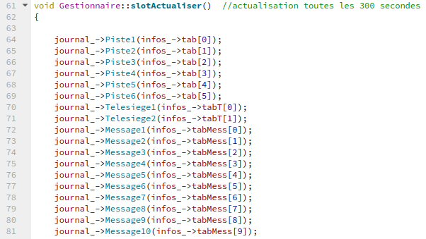
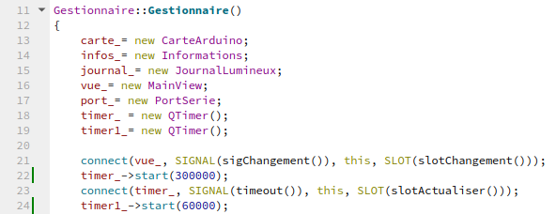

Carte Arduino
gestionnaire
journal
carte
infos
créer
créer
créer
GetEtat
slotActualiser
slotActualiser

Slide 26
Problèmes rencontrés
- analyse des classes
- maîtrise du language C++
- liaison des différentes tâches

Slide 27
Conclusion personnelle
- entraînement écriture des classes
- application du languages C++ sur Qt

Slide 28
Réalisation commune
Démonstration et tests d’intégration
Problèmes rencontrés
Optimisations possibles

Slide 29
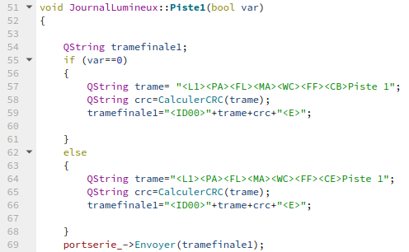
Optimisations

Slide 30
Station de montagne
Introduction
Analyse du projet
Partie personnelle de Guillaume
Partie personnel d’Alexis
Réalisation commune
Conclusion

